Slide 1

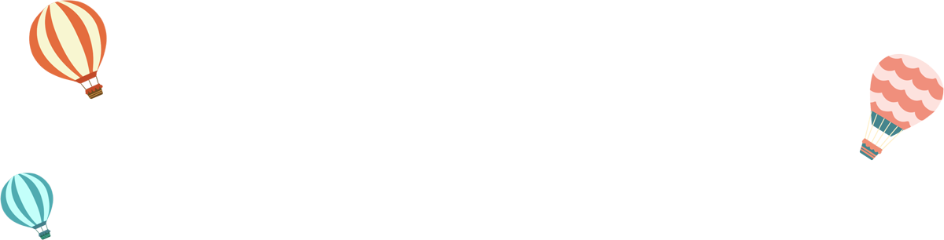


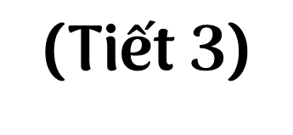
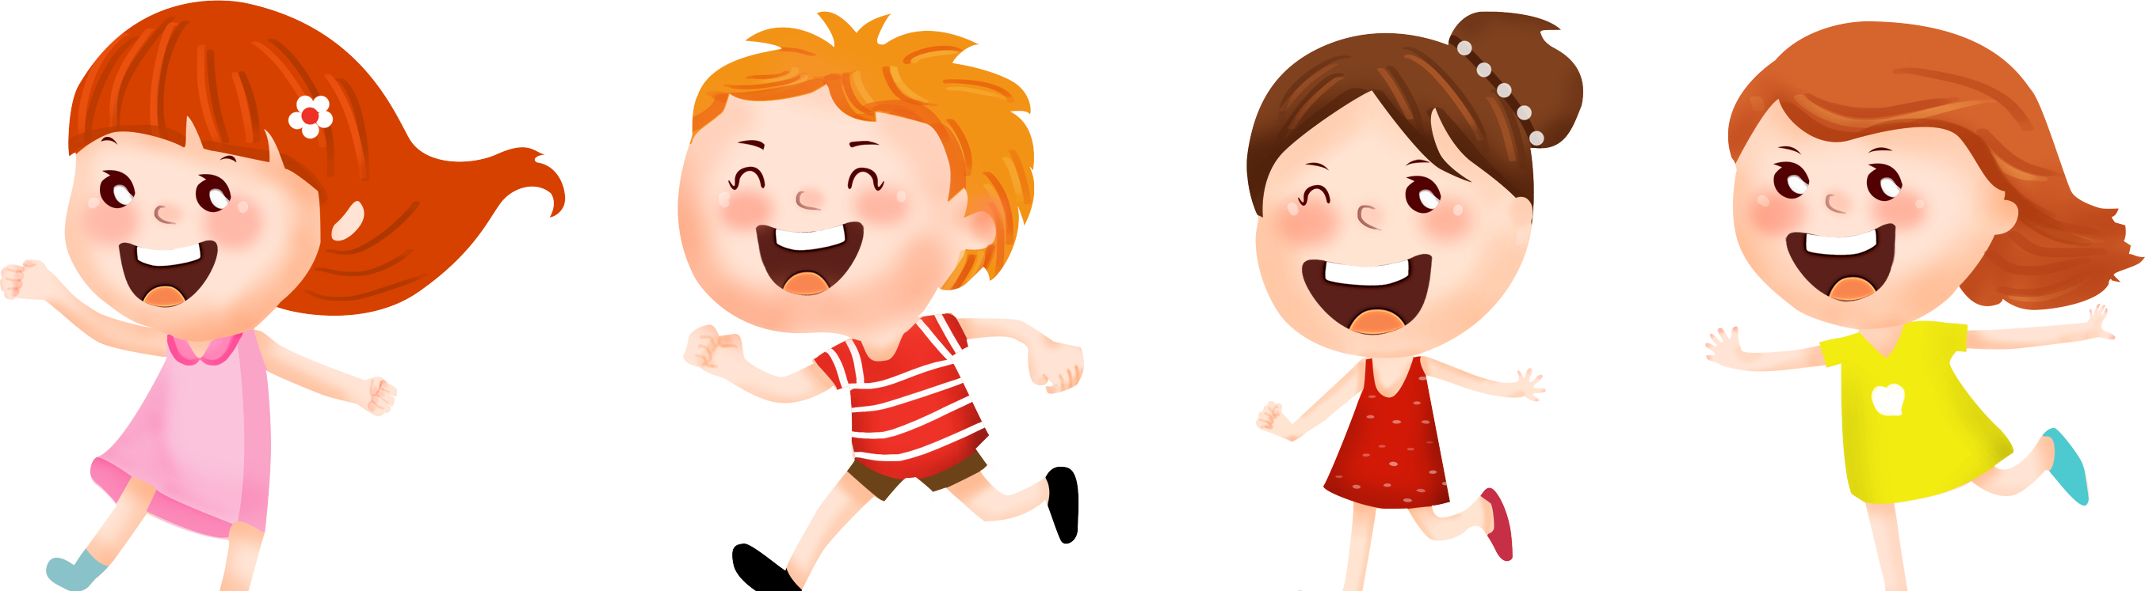
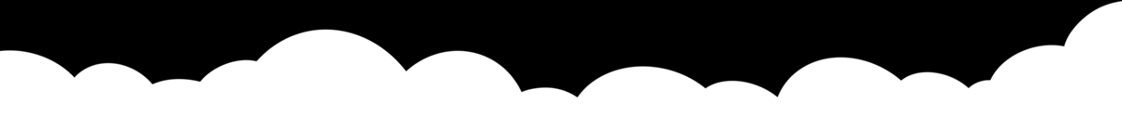

Slide 2


Slide 3


Slide 4


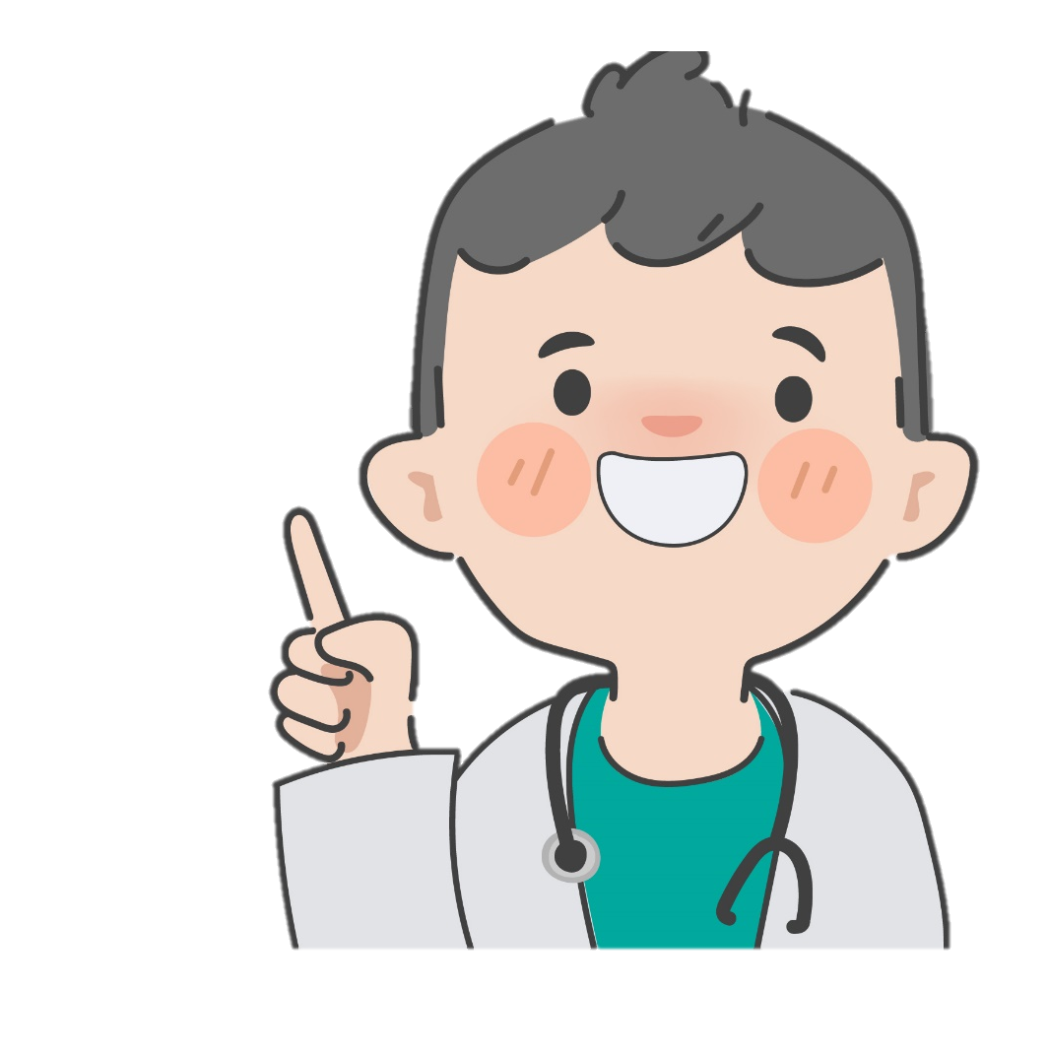

Những thức ăn đồ uống nào chứa nhiều đường cần ăn ít, chứa nhiều muối cần ăn hạn chế?
Những thức ăn nào không cần sử dụng thêm gia vị chấm khi ăn?
Nếu đã ăn canh trong bữa ăn có cần uống nước lọc trong ngày nữa không? Vì sao?

Slide 5

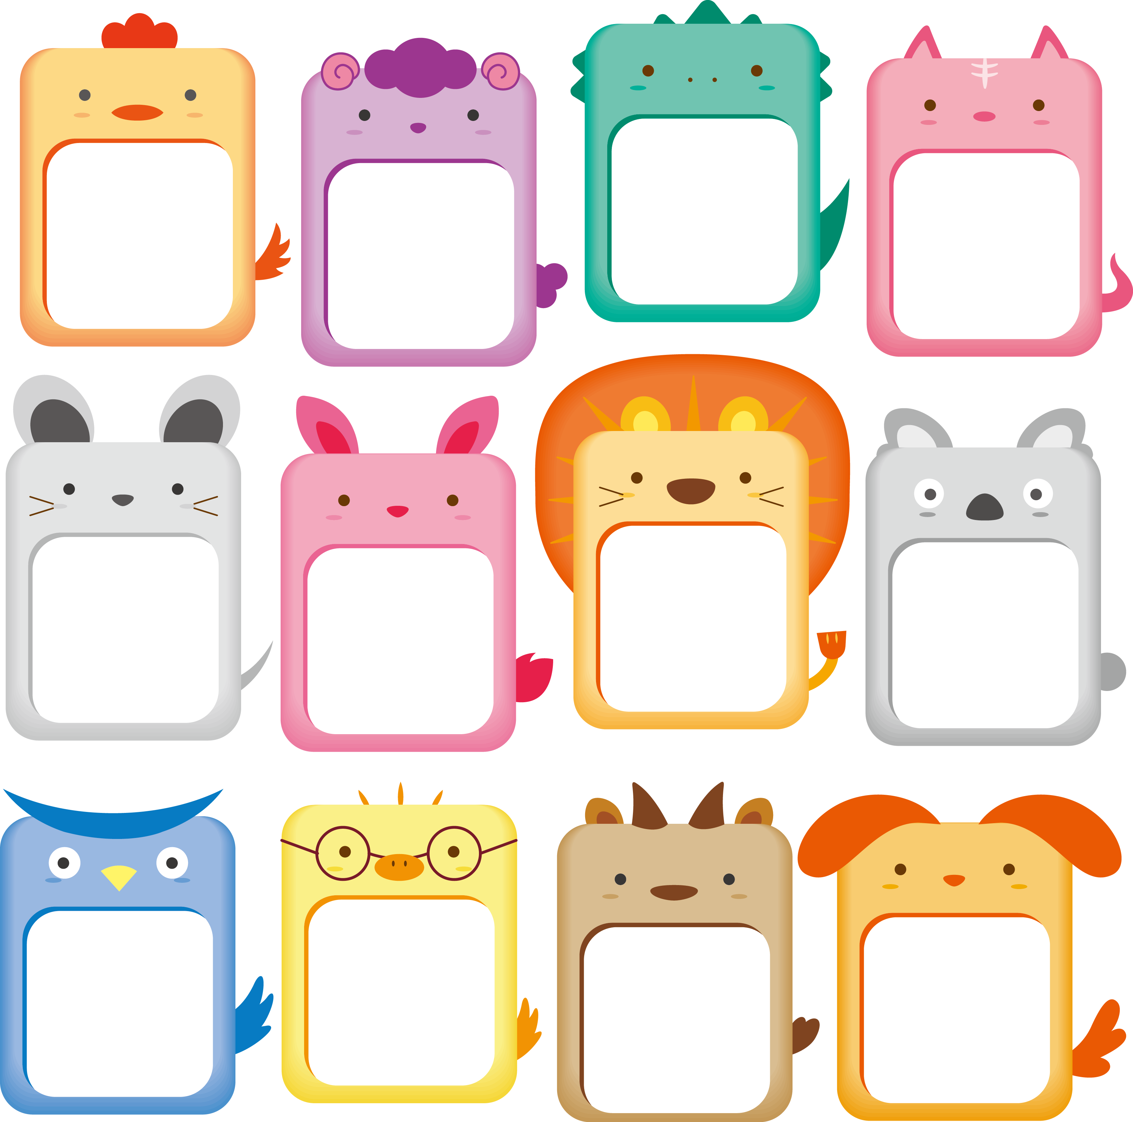

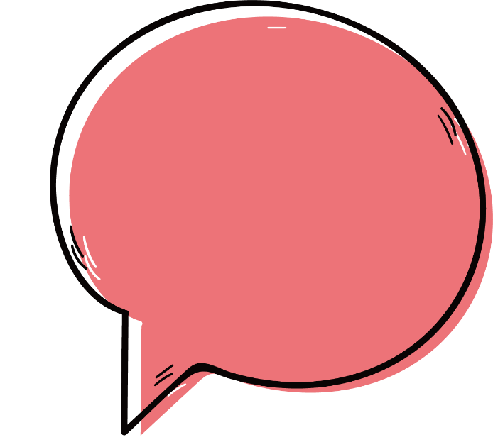

Trình bày trước lớp
Trình bày trước lớp
Nhận xét
Trình bày

Slide 6
Những thức ăn đồ uống nào chứa nhiều đường cần ăn ít, chứa nhiều muối cần ăn hạn chế?
Các loại thực phẩm có chứa nhiều đường như bánh kẹo, sữa có đường, nước ngọt,... cần ăn ít.
Các thức ăn chứa nhiều muối như thức ăn nhanh, đồ hộp, đồ ăn vặt,... chứa nhiều muối cần ăn hạn chế.

Slide 7
Những thức ăn nào không cần sử dụng thêm gia vị chấm khi ăn?
Thức ăn không cần sử dụng thêm gia vị chấm khi ăn: rau củ xào, thịt xào, thịt kho, cá kho...

Slide 8
Nếu đã ăn canh trong bữa ăn có cần uống nước lọc trong ngày nữa không? Vì sao?
Dù đã ăn canh trong các bữa cơm vẫn cần uống nước lọc trong ngày, vì lượng nước canh chưa đủ, có thể mặn không tốt. Cơ thể cần đủ nước để thực hiện các hoạt động sống.

Slide 9
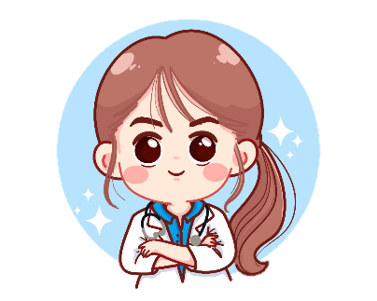
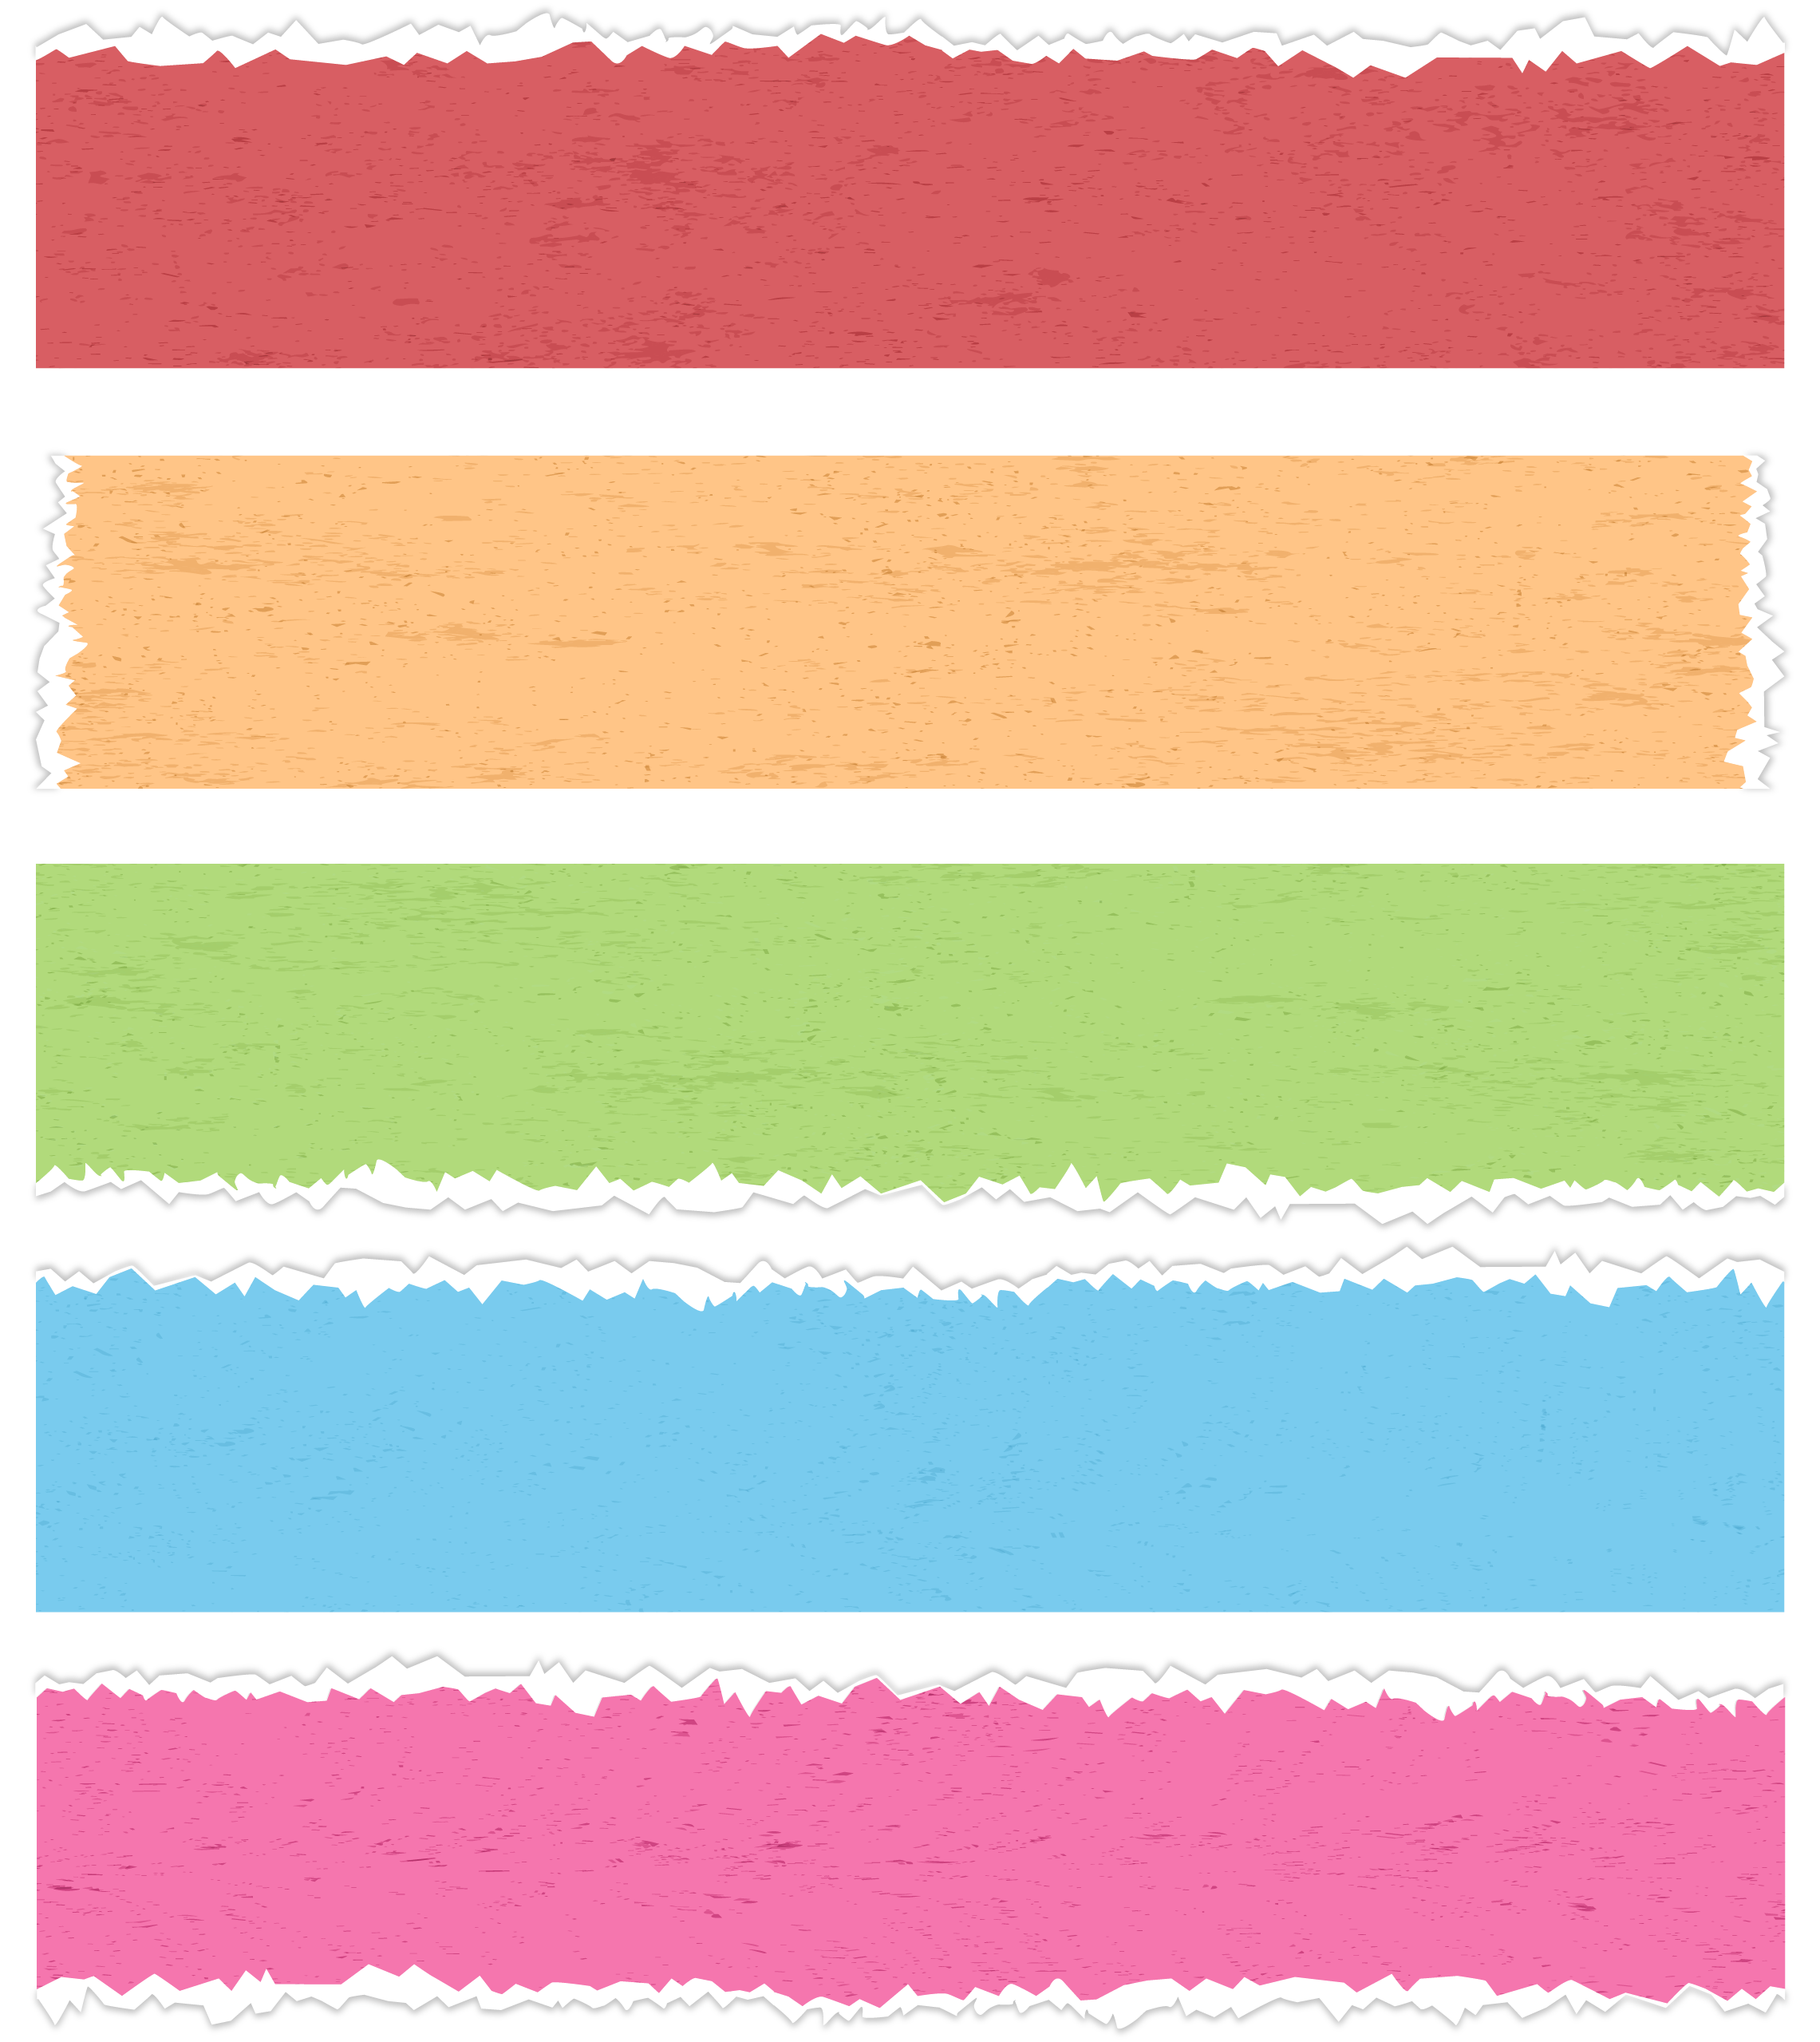
Em có biết
Thói quen ăn uống của người Việt Nam trong bữa ăn thường có thêm các loại gia vị chấm chứa muối như bột canh, nước chấm,... ngay cả với các món rau củ xào, thịt xảo,... Đây là một trong những nguyên nhân gây thừa lượng muối cần thiết cho cơ thể. Để có bữa ăn lành mạnh, tốt cho sức khoẻ, em hãy hạn chế sử dụng thêm các loại gia vị chấm trong các bữa ăn.

Slide 10


Slide 11
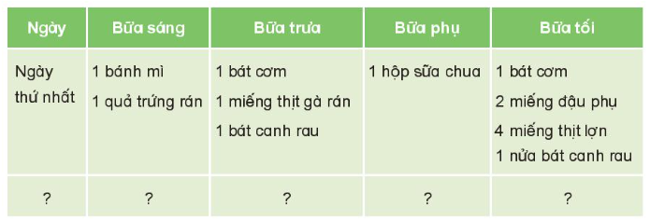
1. Liệt kê các thức ăn, đồ uống em đã ăn hai ngày gần đây ở nhà, ở trường theo gợi ý sau:

Slide 12
Ví dụ:
Ngày | Bữa sáng | Bữa trưa | Bữa phụ | Bữa tối
Ngày thứ nhất | 1 hộp xôi đậu xanh | 1 bát cơm 2 miếng cá kho 1 bát canh cải bó xôi 2 miếng dưa hấu | 1 hộp sữa tươi 1 cái bánh bí đỏ | 1 bát cơm 1 nửa bát tôm rang thịt 1 nửa bát đỗ quả xào 1 bát canh rau
Ngày thứ hai | 1 hộp xôi 4 miếng thịt kho | 1 bát bún thịt bò 1 bánh ca-ra-men | 1 hộp sữa chua 2 cái bánh quy | 1 bát cơm 3 miếng đậu phụ 3 miếng cá chiên 1 bát canh thịt

Slide 13

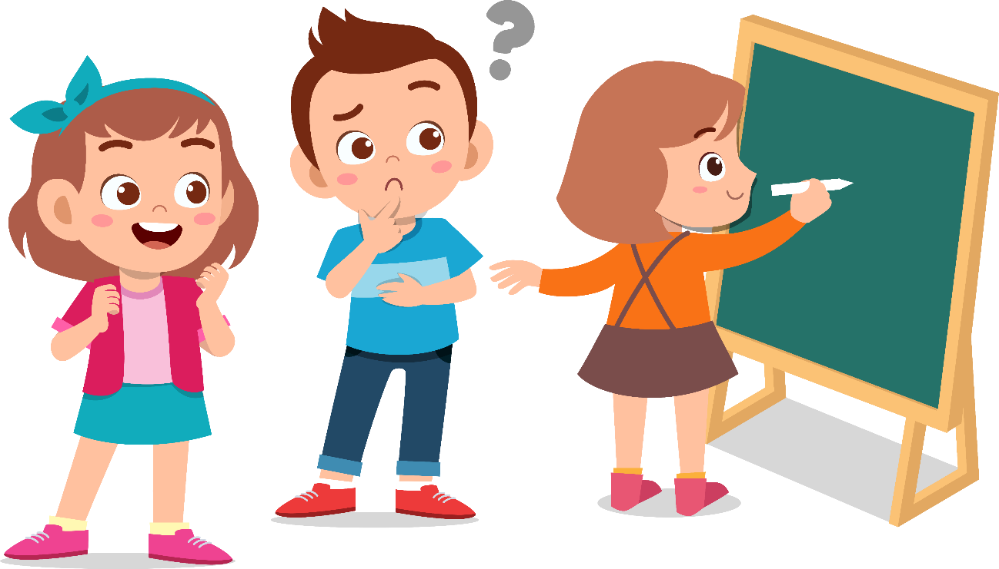

Slide 14

Dựa vào sơ đồ “Tháp dinh dưỡng” đối chiếu với các bữa ăn trong 2 ngày ở trên và nhận xét các bữa ăn trong ngày đã cân bằng, lành mạnh chưa? Vì sao?
Em cần thay đổi điều gì về thói quen ăn uống để các bữa ăn cân bằng lành mạnh và có lợi cho sức khỏe?

Slide 15


Để đảm bảo chế độ ăn uống cân bằng, lành mạnh em cần:
Ăn đủ bữa và:
Phối hợp nhiều loại thức ăn
Ăn rau xanh, quả chín và uống đủ nước.
Sử dụng hợp lí thức ăn có nguồn gốc động vật và thực vật.
Sử dụng ít muối và đường

Slide 16
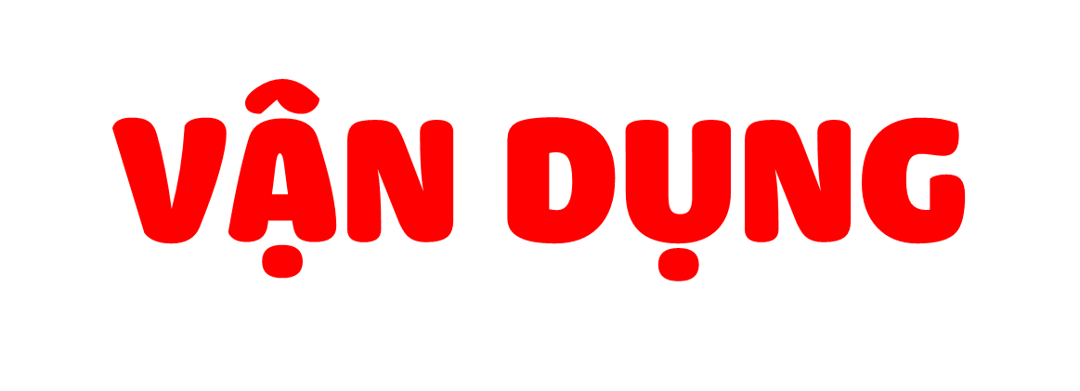

Slide 17

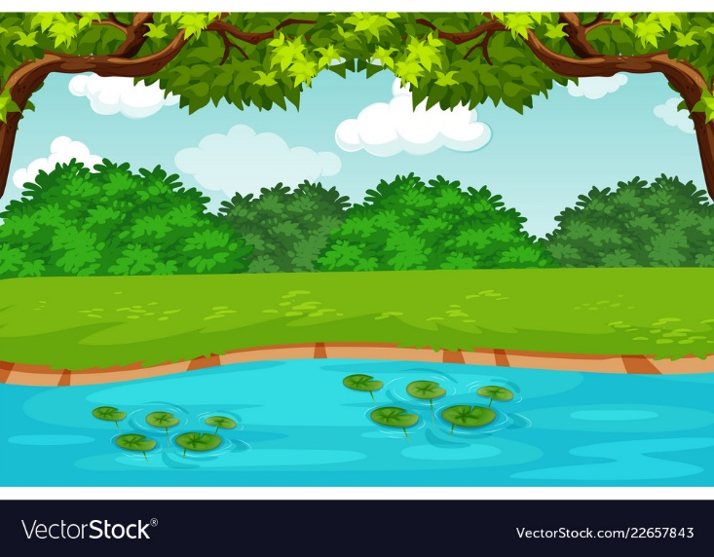

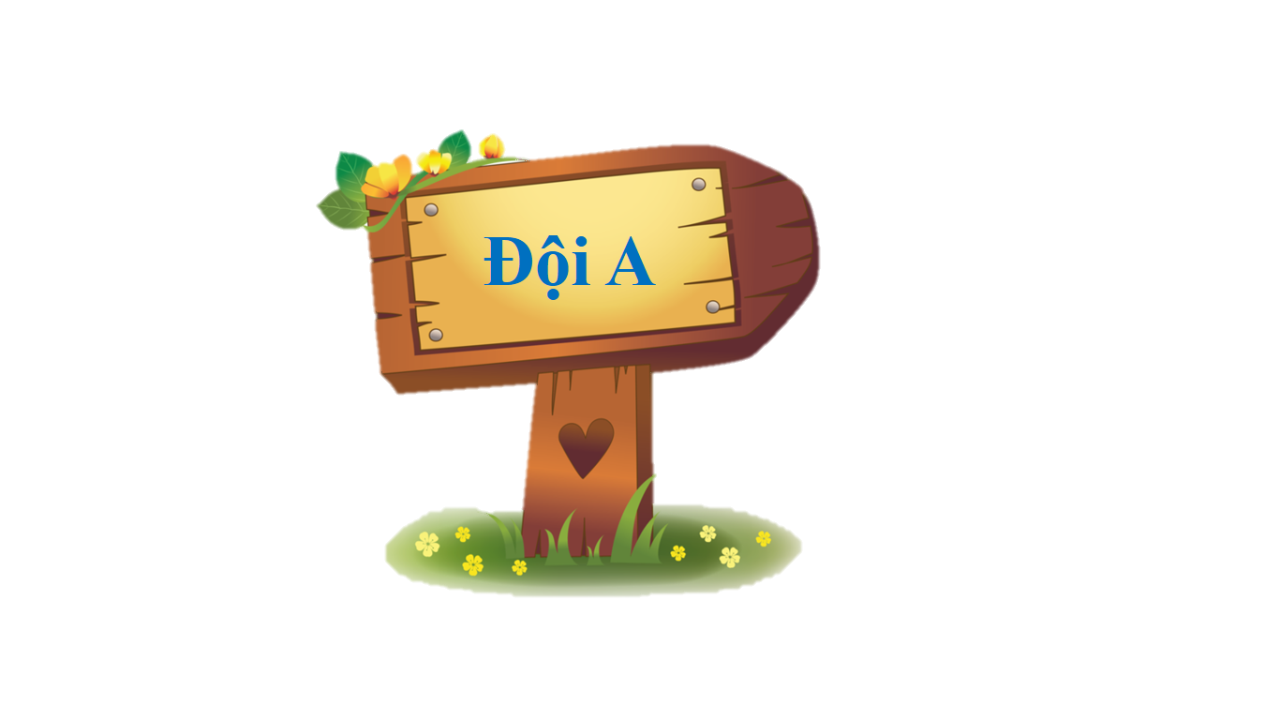
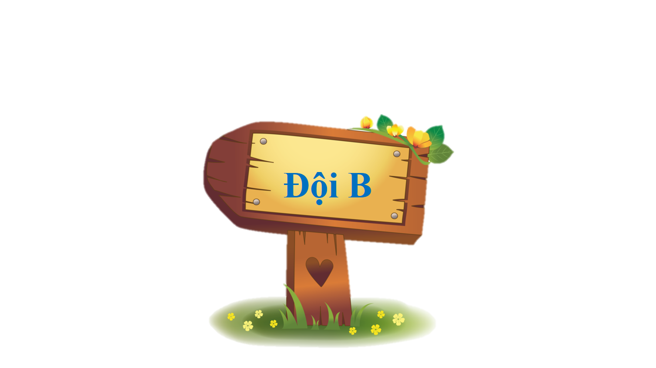
Câu Hỏi
1. Trẻ em không nên ăn thường xuyên thực phẩm nào sau đây:
15
14
13
12
11
10
9
8
7
6
5
4
3
2
1
0
A. Khoai tây chiên, xúc xích rán
C. Rau xanh
B. Hoa quả
D. Sữa chua

Slide 18
Câu Hỏi
2. Trẻ em không nên uống thường xuyên loại nước nào sau đây:
15
14
13
12
11
10
9
8
7
6
5
4
3
2
1
0
A. Sữa tươi
C. Nước hoa quả
B. Nước ngọt có ga
D. Sữa chua

Slide 19
Câu Hỏi
3. Mỗi ngày em nên uống đủ bao nhiêu ml nước?
15
14
13
12
11
10
9
8
7
6
5
4
3
2
1
0
A. 300 ml đến 500 ml
C. 1 300 ml đến 1 500 ml
B. 2 300 ml đến 2 500 ml
D. 1 000 ml

Slide 20

Về nhà: thực hiện chế độ ăn uống cân bằng, lành mạnh.

